Slide 1
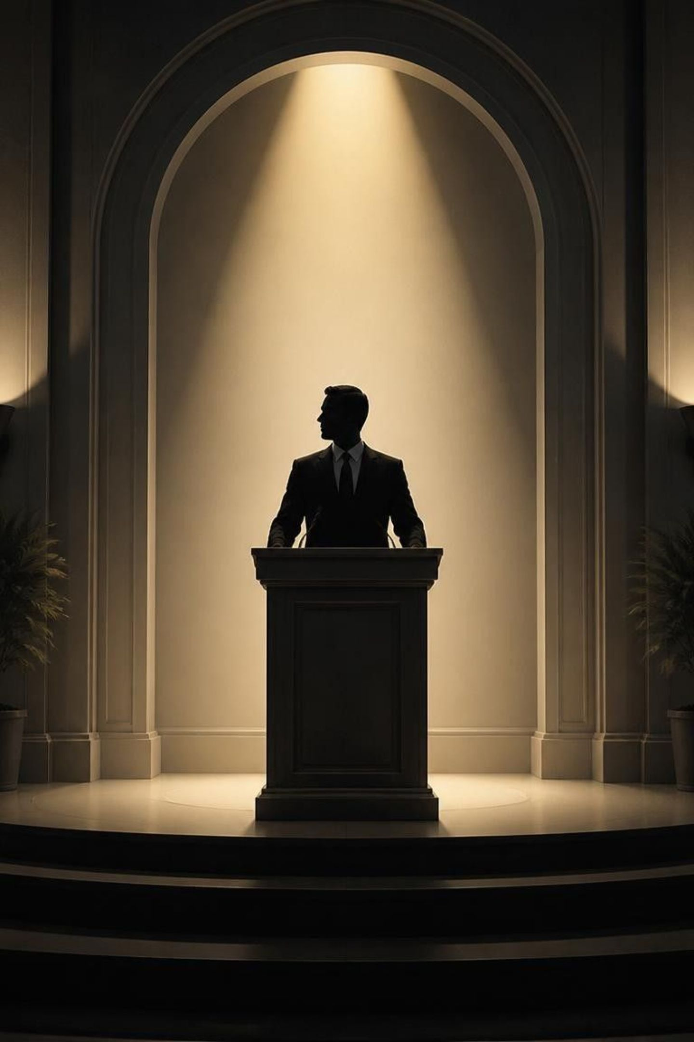
РИТОРИКА (8–10 КЛАССЫ): СЕКРЕТЫ ПУБЛИЧНЫХ ВЫСТУПЛЕНИЙ
Образовательный курс для учеников средней и старшей школы

Slide 2
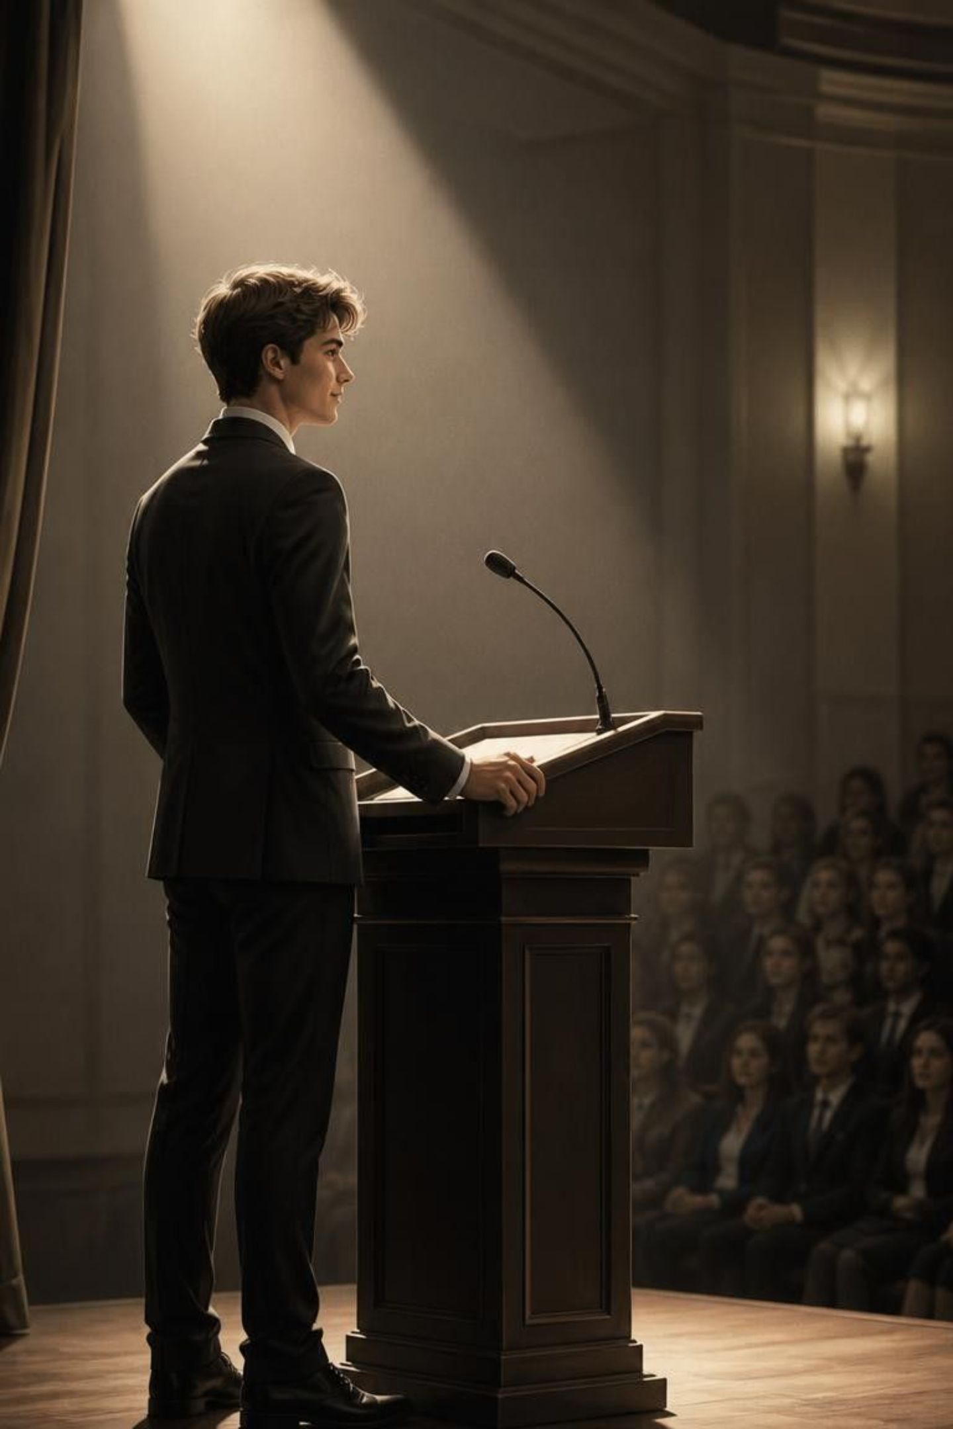
СЕКРЕТЫ ПУБЛИЧНЫХ ВЫСТУПЛЕНИЙ
Умение говорить красиво, уверенно и убедительно — один из ключевых навыков лидера в XXI веке. Риторика учит превращать мысли в сильные слова.

Slide 3
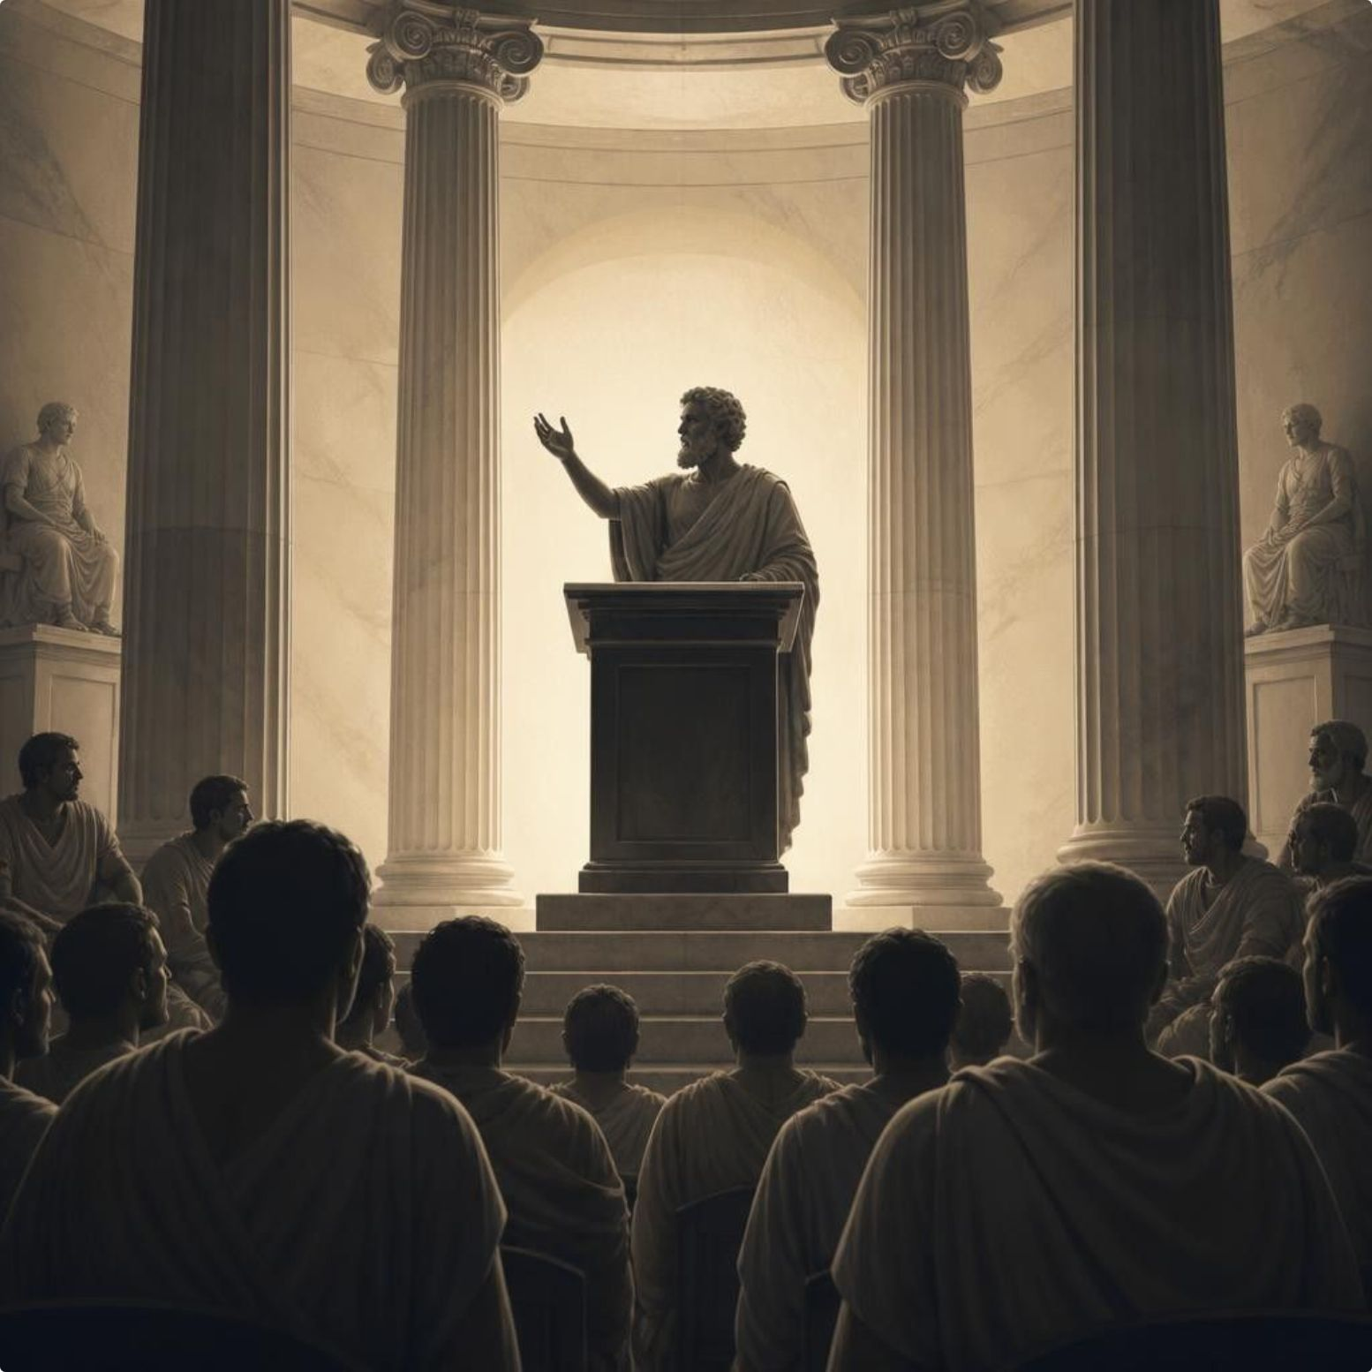
ЧТО ТАКОЕ РИТОРИКА?
Риторика — наука и искусство красноречия, убеждения слушателей и эффективного донесения своих идей до аудитории.
от греч. «ораторское искусство»

Slide 4
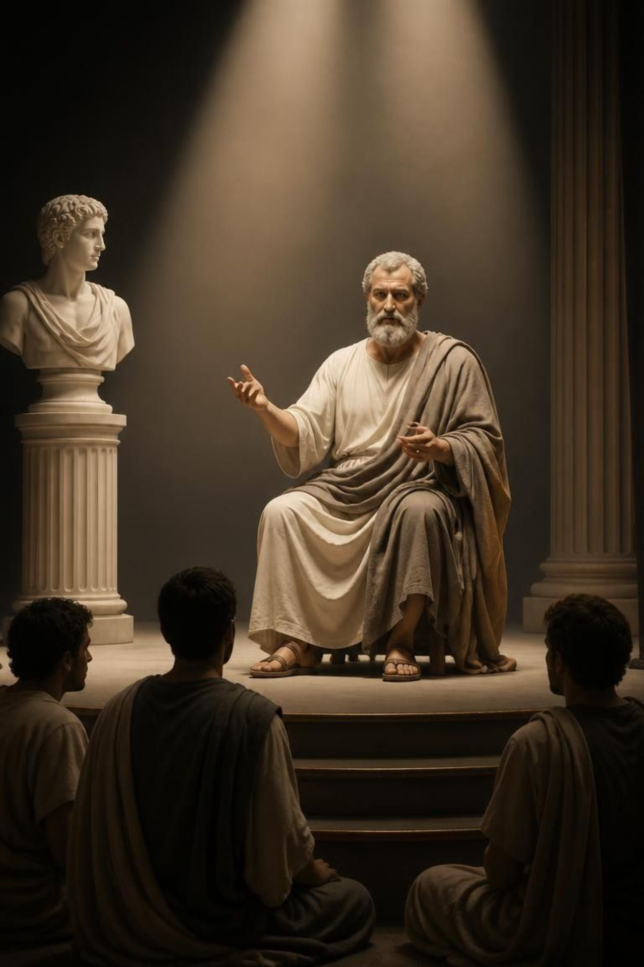
ТРИ КИТА АРИСТОТЕЛЯ
Древнегреческий философ Аристотель выделил три основы успешной речи:
ЭТОС
ПАФОС
Авторитет и доверие к оратору
Эмоциональный контакт и чувства аудитории
ЛОГОС
Железная логика и факты

Slide 5
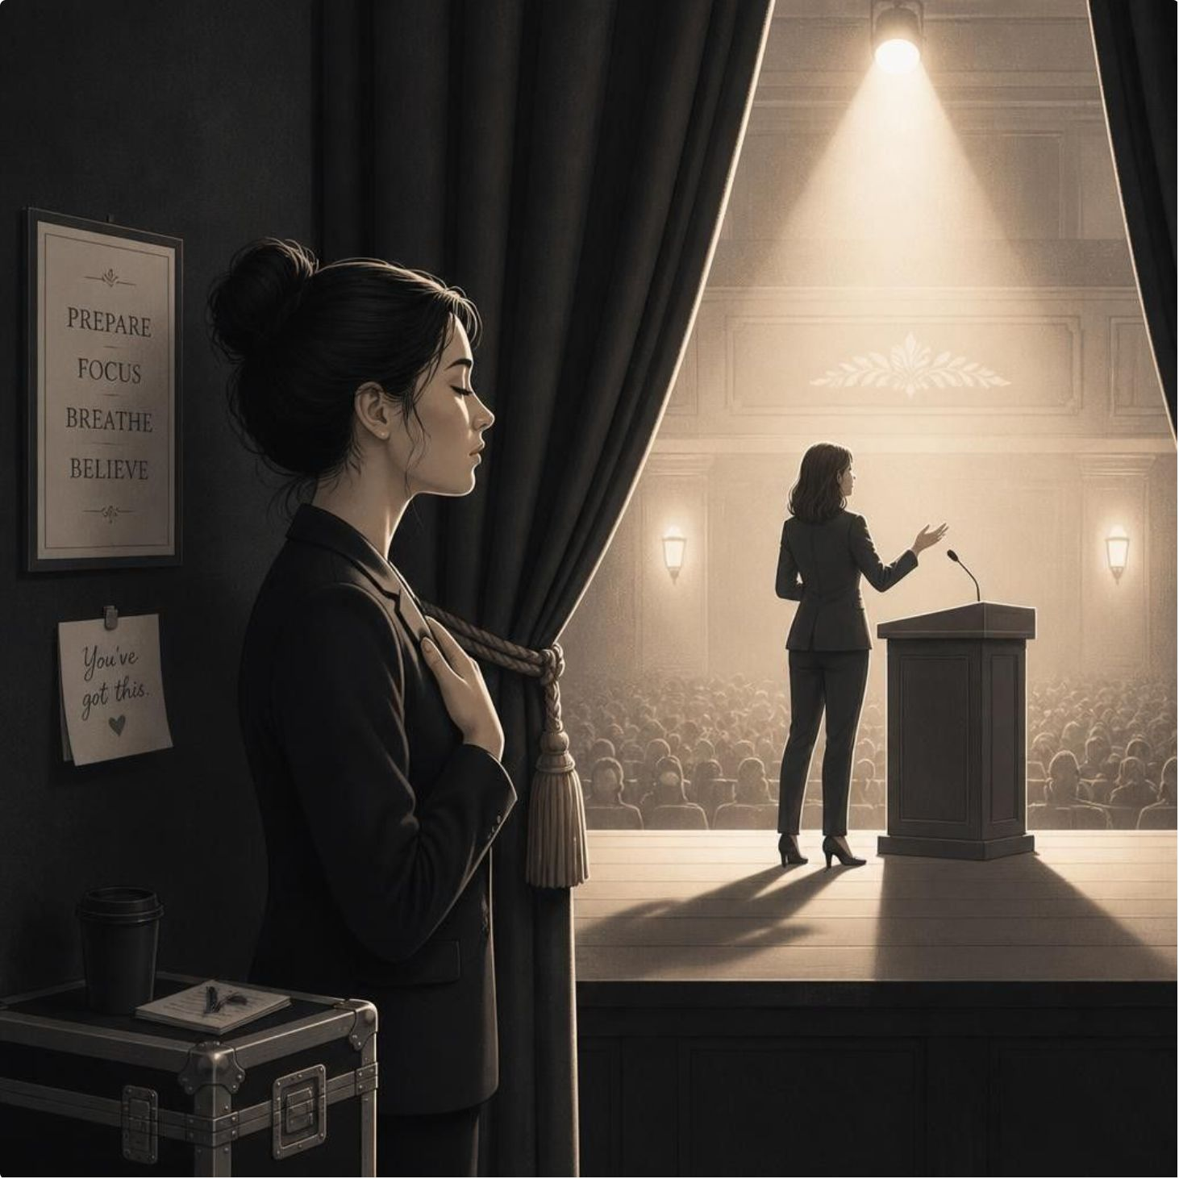

СТРАХ СЦЕНЫ (ГЛОССОФОБИЯ)
Бояться публичных выступлений — это нормально! Страх вызван древним инстинктом: внимание толпы мозг воспринимает как угрозу. Главное — научиться направлять адреналин в энергию речи.
Страх — это не враг. Это энергия, которую можно направить в нужное русло.

Slide 6
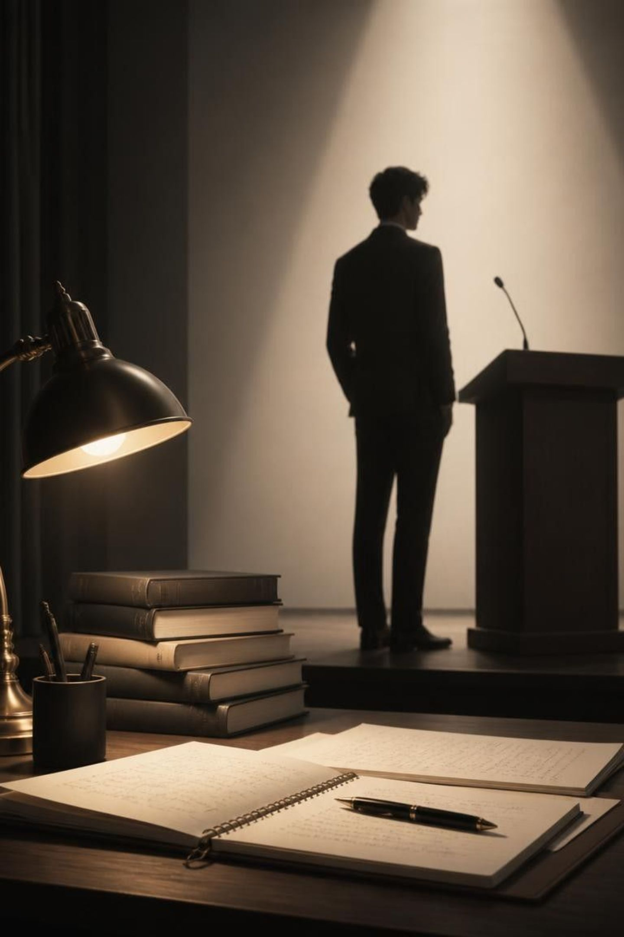

ПОДГОТОВКА — 90% УСПЕХА
Никогда не полагайтесь на чистую импровизацию. Определите главную цель речи (что слушатель должен понять и сделать после вашего выступления?) и составьте четкий план.
ОПРЕДЕЛИТЕ ЦЕЛЬ
Что слушатель должен понять и сделать после вашего выступления?
СОСТАВЬТЕ ПЛАН
Четкая структура — основа убедительной речи

Slide 7
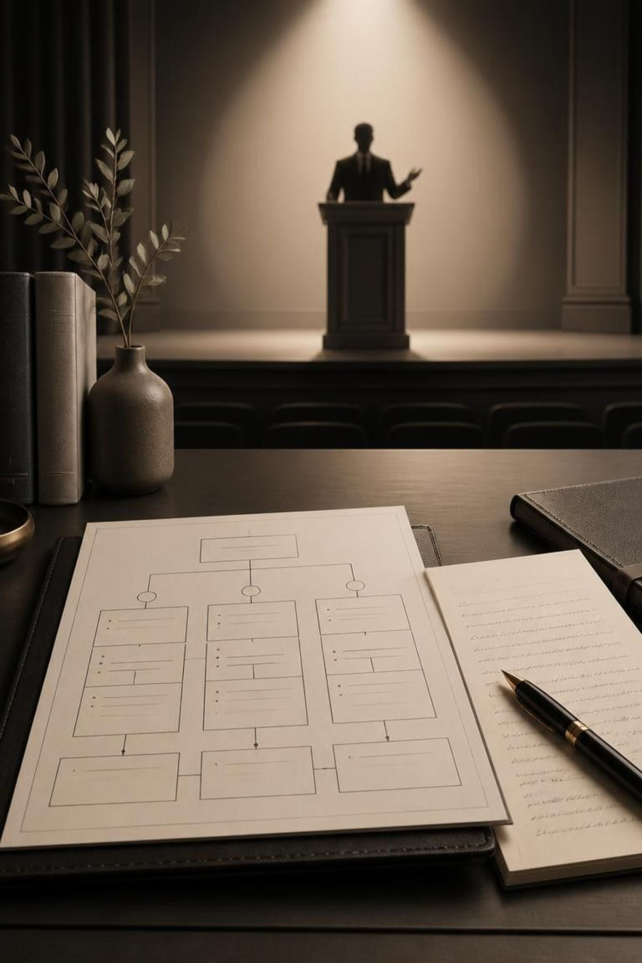



КОМПОЗИЦИЯ ПУБЛИЧНОЙ РЕЧИ
Классическая структура выступления:
ВСТУПЛЕНИЕ (10–15%)
Зацепка внимания, обозначение проблемы
ОСНОВНАЯ ЧАСТЬ (70–80%)
2–3 главных тезиса с доказательствами
ЗАКЛЮЧЕНИЕ (10–15%)
Призыв к действию, яркая финальная фраза

Slide 8
КАК НАЧАТЬ ВЫСТУПЛЕНИЕ?
Начните с одного из этих приёмов:
НЕОЖИДАННЫЙ ФАКТ ИЛИ СТАТИСТИКА
РИТОРИЧЕСКИЙ ВОПРОС АУДИТОРИИ
Забудьте скучные фразы вроде «Тема моего доклада...»
КОРОТКАЯ ЖИЗНЕННАЯ ИСТОРИЯ (СТОРИТЕЛЛИНГ)

Slide 9
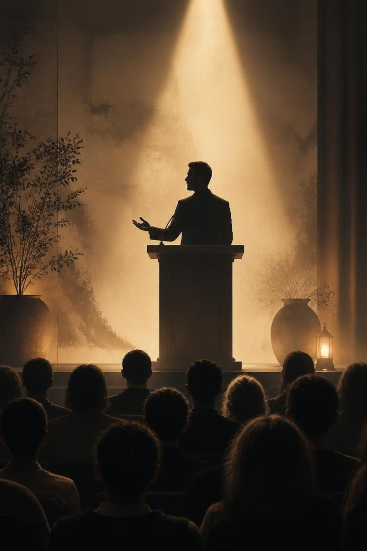
СТОРИТЕЛЛИНГ: СИЛА ИСТОРИЙ
Люди не запоминают сухие цифры, люди запоминают эмоции и истории героев. Оберните ваш тезис в поучительную историю из личного опыта или истории науки.
ЦИФРЫ ЗАБЫВАЮТСЯ
ЭМОЦИИ ОСТАЮТСЯ
История с героем и конфликтом запоминается надолго
Сухая статистика не оставляет следа в памяти
ЛИЧНЫЙ ОПЫТ УБЕЖДАЕТ
История из жизни делает тезис живым и достоверным

Slide 10
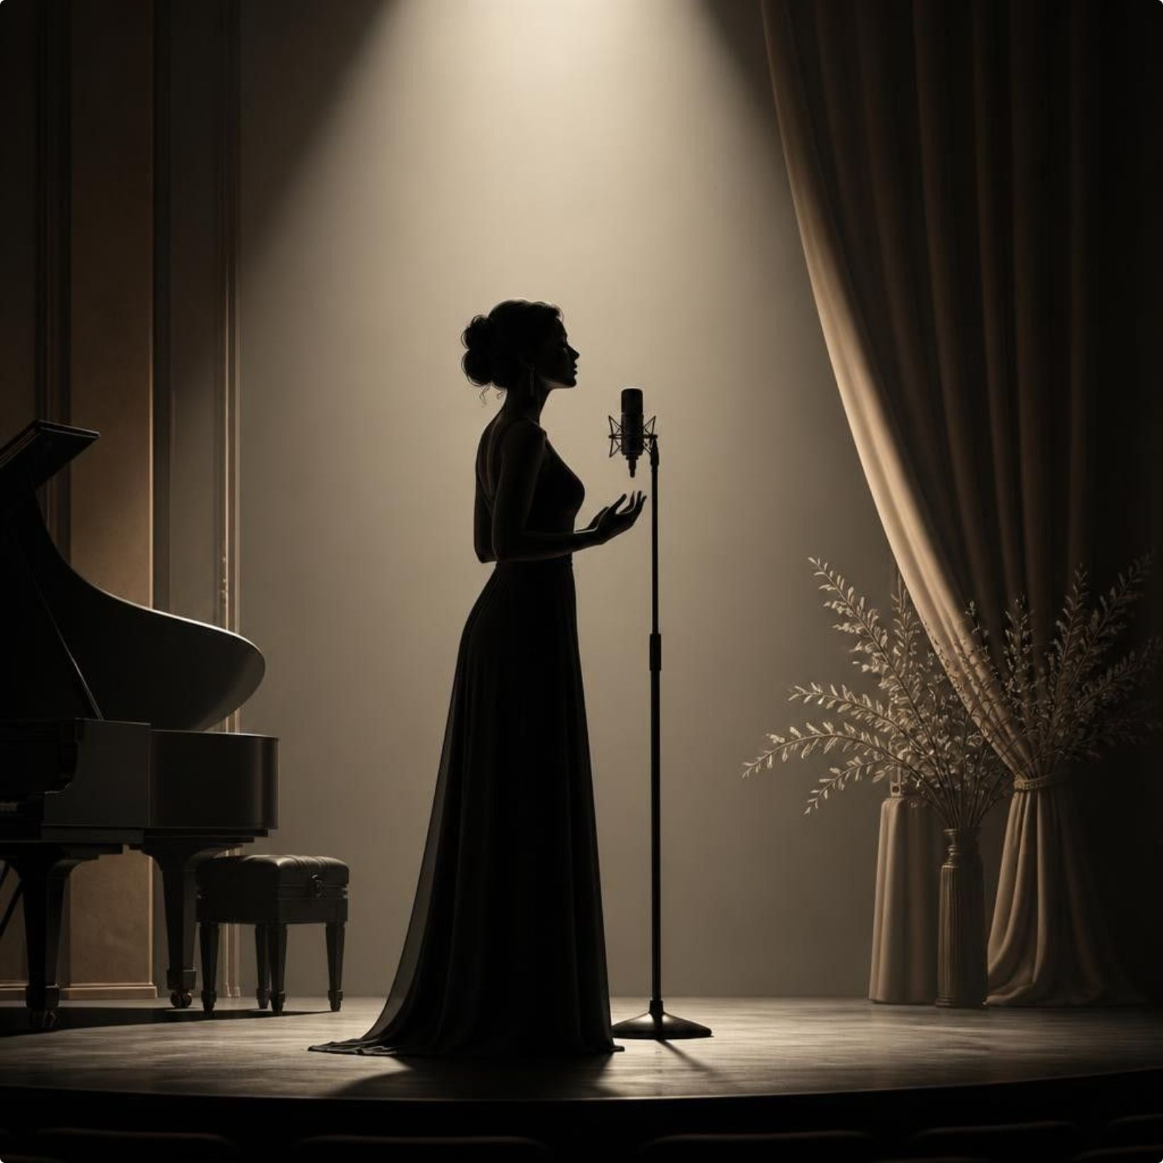

ГОЛОС И ДИКЦИЯ
Голос — ваш инструмент. Говорите из диафрагмы, а не из горла. Делайте разминку для губ и языка перед выходом на сцену. Четкая артикуляция придает речи уверенность.
ДИАФРАГМАЛЬНОЕ ДЫХАНИЕ
Говорите из живота — голос станет глубже и сильнее
АРТИКУЛЯЦИОННАЯ РАЗМИНКА
Упражнения для губ и языка перед выступлением
ЧЁТКАЯ АРТИКУЛЯЦИЯ
Каждое слово произносится ясно и уверенно

Slide 11
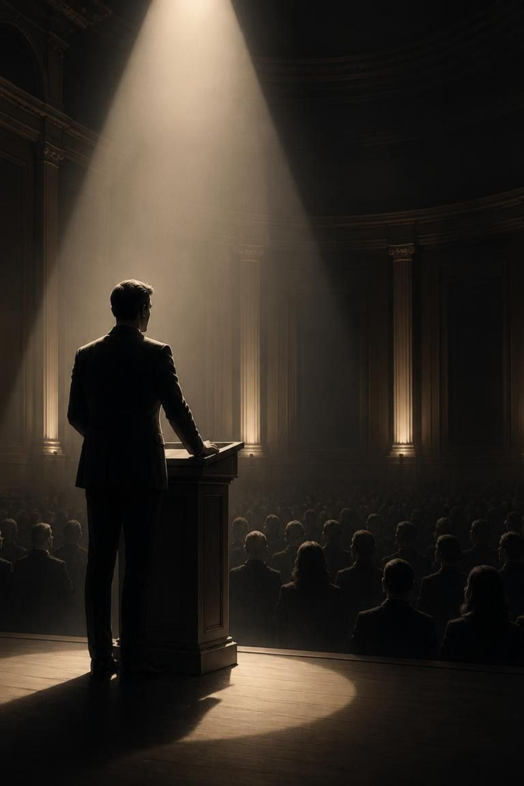
СИЛА ПАУЗЫ
Слова-паразиты («э-э-э», «ну», «как бы») возникают, когда мозг думает, а язык боится тишины. Замените слова-паразиты осмысленными паузами — пауза интригует и подчеркивает важность мысли.
❌ СЛОВА-ПАРАЗИТЫ
«э-э-э», «ну», «как бы» — сигнал неуверенности
✅ ОСМЫСЛЕННАЯ ПАУЗА
Тишина интригует и подчёркивает важность мысли

Slide 12




ЯЗЫК ТЕЛА И ЖЕСТЫ
Больше 60% информации считывается невербально. Держите прямую осанку, открытые ладони, не скрещивайте руки на груди и перемещайтесь по сцене осознанно.
ПРЯМАЯ ОСАНКА
ОТКРЫТЫЕ ЛАДОНИ
Уверенная поза транслирует силу и авторитет
Открытые жесты создают доверие у аудитории
ОСОЗНАННОЕ ДВИЖЕНИЕ
ИЗБЕГАЙТЕ ЗАКРЫТЫХ ПОЗ
Перемещайтесь по сцене с целью, не топчитесь на месте
Скрещенные руки сигнализируют о защите и неуверенности

Slide 13
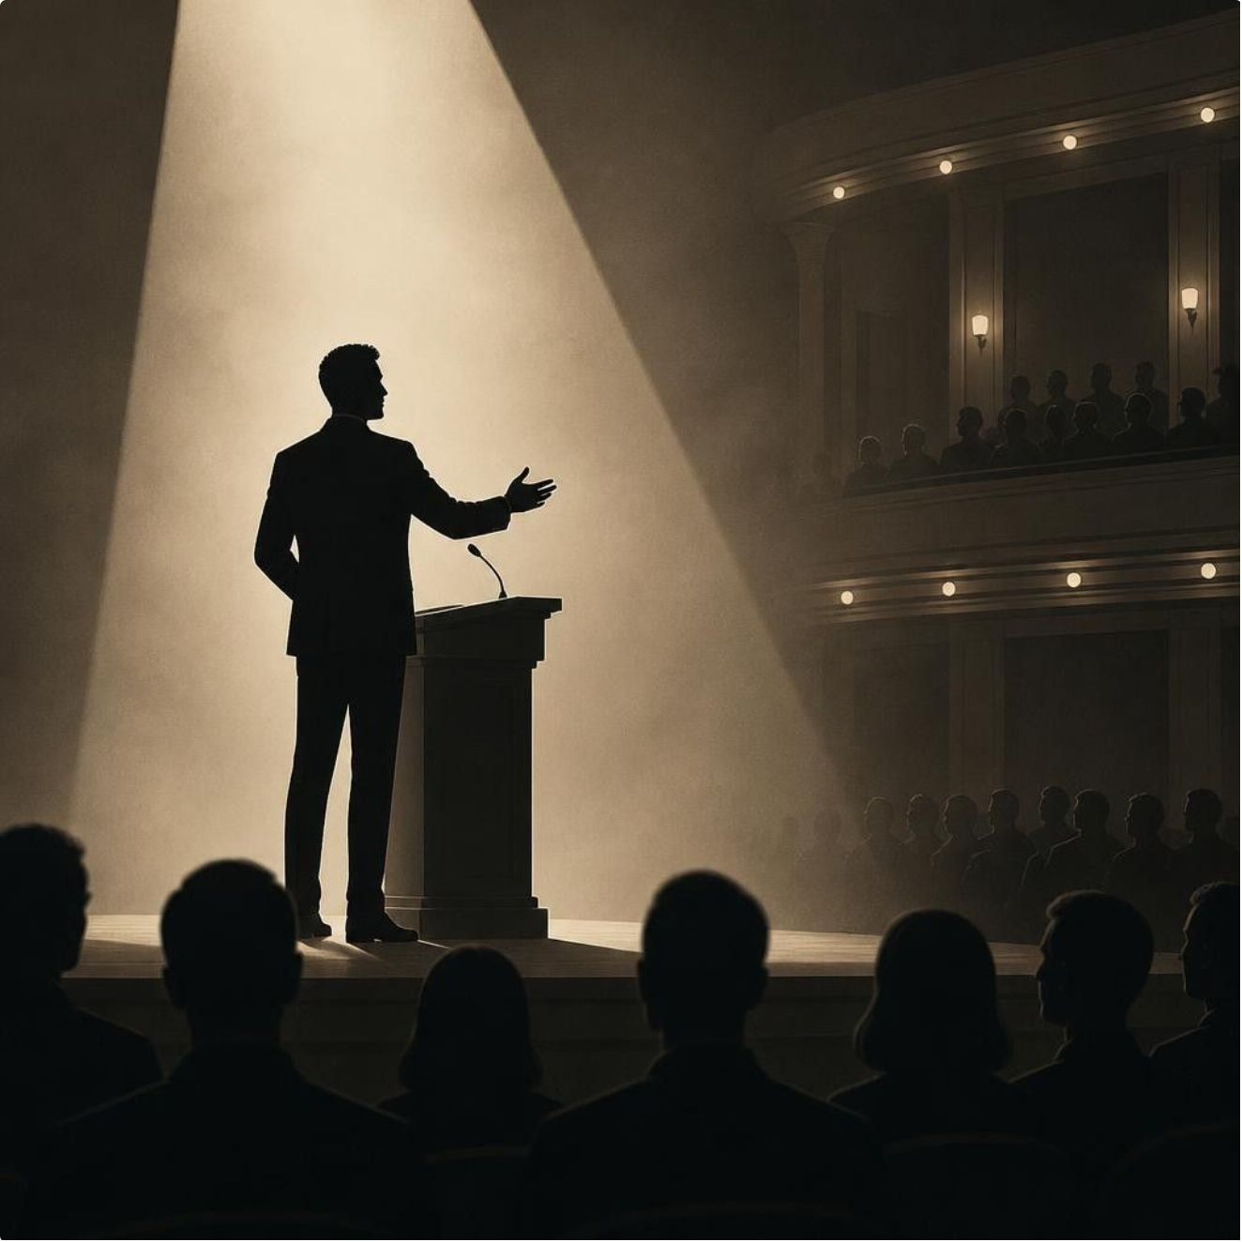
ЗРИТЕЛЬНЫЙ КОНТАКТ
Не смотрите в пол, потолок или слайды презентации! Разделите зал на сектора и удерживайте зрительный контакт с конкретными людьми по 3–5 секунд. Это создает ощущение личной беседы.
01
РАЗДЕЛИТЕ ЗАЛ НА СЕКТОРА
Левый, центральный и правый сектор
02
УДЕРЖИВАЙТЕ КОНТАКТ 3–5 СЕКУНД
С конкретным человеком, затем переходите к следующему
03
СОЗДАЙТЕ ОЩУЩЕНИЕ БЕСЕДЫ
Каждый слушатель почувствует личное обращение

Slide 14
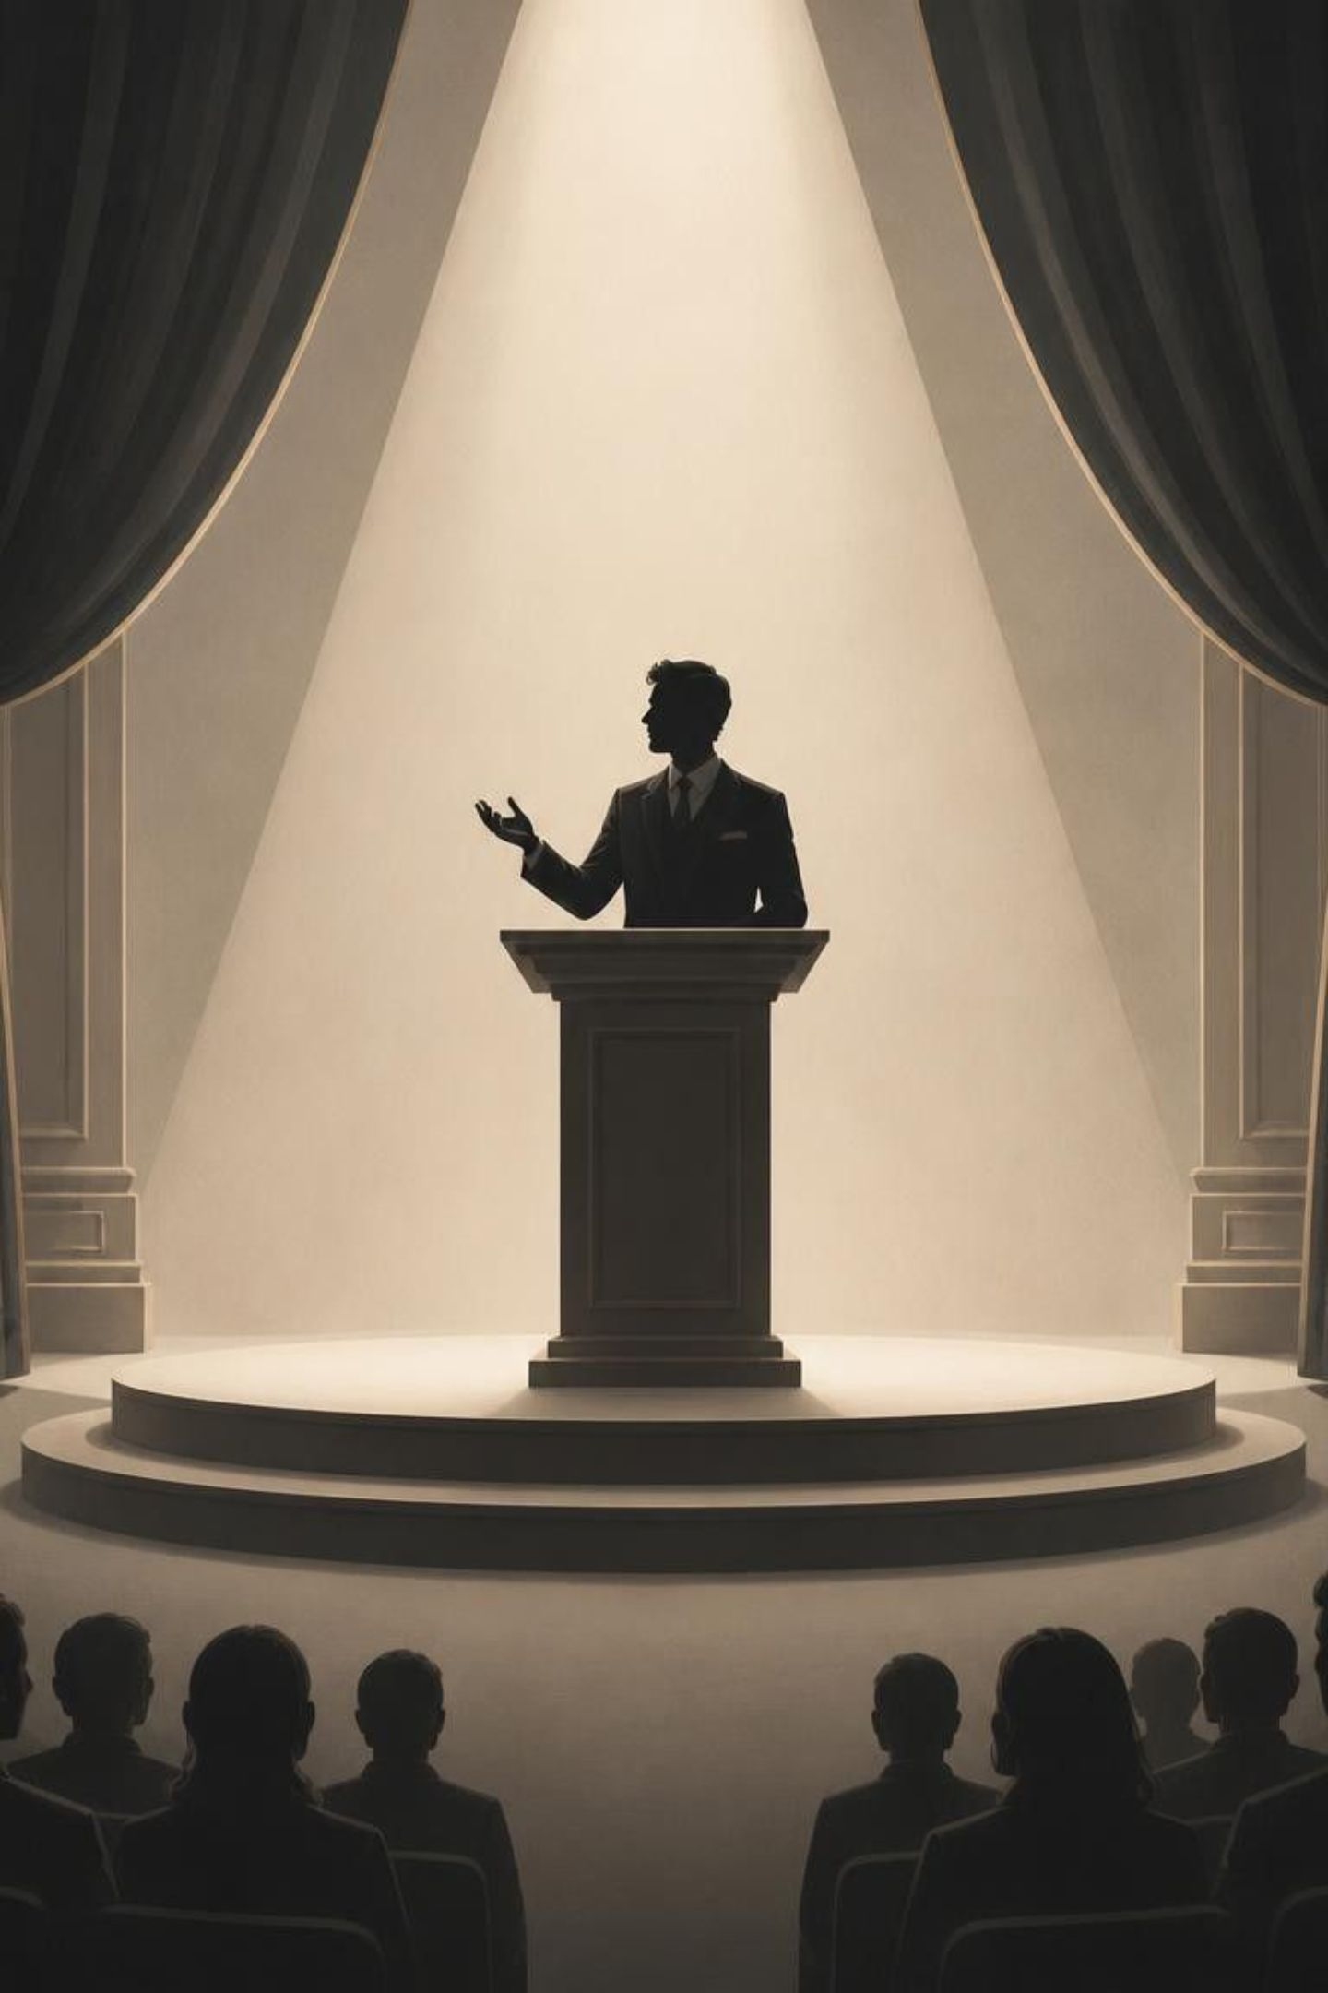
РАБОТА СО СЛАЙДАМИ
Слайды презентации — это фон для ваших слов, а не ваша шпаргалка. Минимум текста, крупный шрифт, качественные схемы и изображения. Не читайте со слайда то, что зритель может прочесть сам!
МИНИМУМ ТЕКСТА
КАЧЕСТВЕННЫЕ ВИЗУАЛЫ
Крупный шрифт, ключевые слова — не абзацы
Схемы и изображения вместо стен текста
ВЫ — ГЛАВНЫЙ
Слайд — фон, оратор — центр внимания

Slide 15
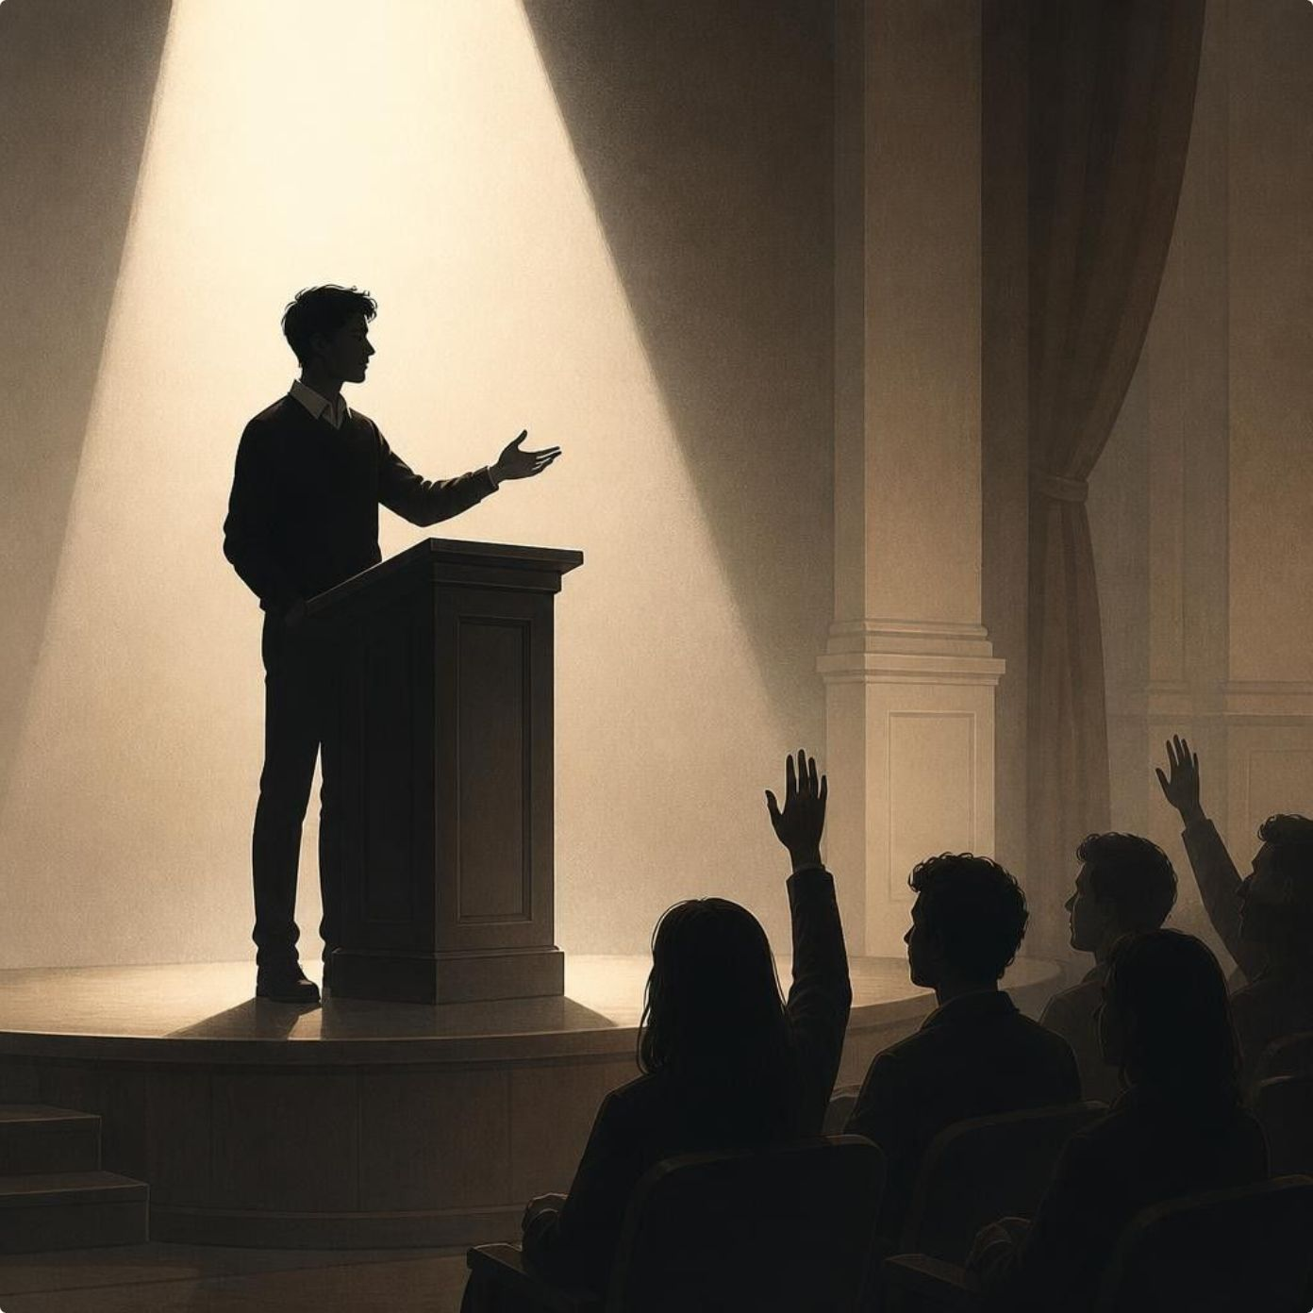
ОТВЕТЫ НА КАВЕРЗНЫЕ ВОПРОСЫ
Если вам задали сложный вопрос: поблагодарите за вопрос, сделайте паузу, ответьте коротко по сути. Если не знаете ответа — честно признайтесь и пообещайте уточнить.
1
ПОБЛАГОДАРИТЕ ЗА ВОПРОС
2
СДЕЛАЙТЕ ПАУЗУ И СОБЕРИТЕСЬ С МЫСЛЯМИ
3
ОТВЕТЬТЕ КОРОТКО ПО СУТИ
4
НЕ ЗНАЕТЕ — ЧЕСТНО ПРИЗНАЙТЕСЬ

Slide 16
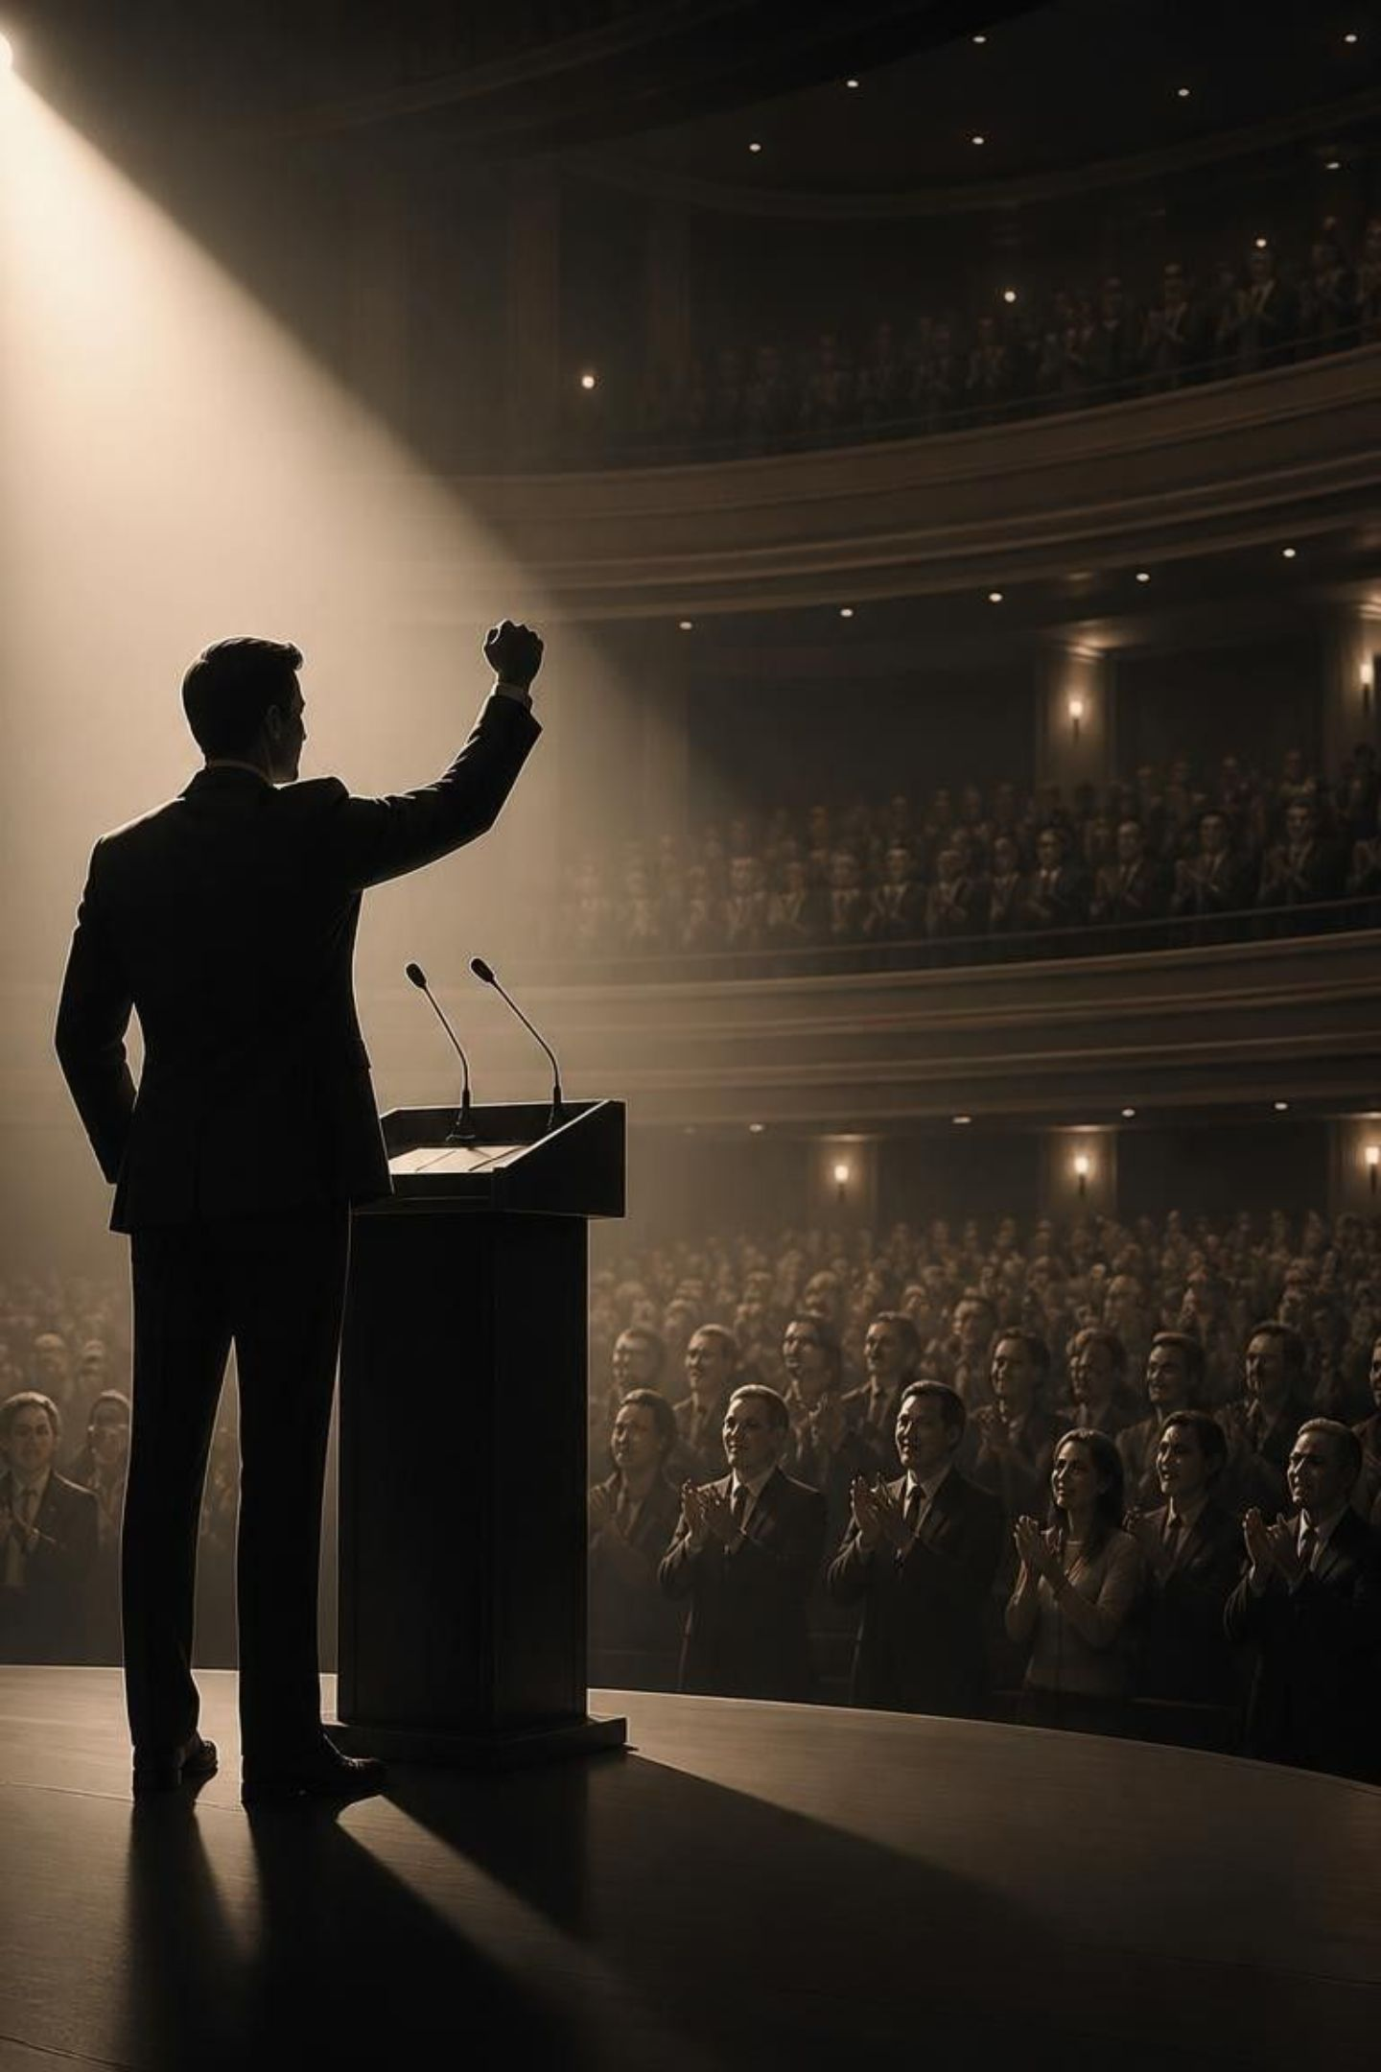
ЗАКЛЮЧЕНИЕ
Ораторами не рождаются, ораторами становятся через практику. Выступайте при любой возможности: у доски, на дебатах, перед друзьями — и ваш голос зазвучит уверенно!
У ДОСКИ
НА ДЕБАТАХ
Каждый ответ на уроке — тренировка оратора
Соревновательная среда закаляет уверенность
ПЕРЕД ДРУЗЬЯМИ
Безопасная аудитория для первых шагов
Практика — единственный путь к мастерству. Начните сегодня!

